Slide 1
Aging Fleet Funding 2025

Slide 2
Aging Fleet Fund 2025
Wir freuen uns, bestätigen zu können, dass der Ageing Fleet Fund (AFF) für förderfähige Fahrzeuge im Jahr 2025 wieder eingeführt wird. Im Rahmen des AFF können Sie für alle mechanischen oder elektrischen Reparaturen, die nicht durch die Garantie des Fahrzeugs abgedeckt sind, bis zur Ausschöpfung Ihres Budgets entschädigt werden.
Wie bereits mitgeteilt, wird Ihr AFF-Budget aus dem Jahr 2024 nicht auf das Jahr 2025 übertragen. Alle Reparaturen, die im Jahr 2024 abgeschlossen und innerhalb von Q1 in Rechnung gestellt werden, werden aus dem verbleibenden Budget für 2024 bezahlt.

Slide 3
Ihr 2025 AFF Budget
Sie erhalten bis zu 1.100€ für jedes förderfähige Fahrzeug in Ihrem Fuhrpark ab dem 01.01.2025. Die förderfähigen Fahrzeuge und Ihr jeweiliges Budget werden Ihnen von LeasePlan monatlich und individuell mitgeteilt.
Es gibt kein Ausgabenlimit „pro Reparatur oder Fahrzeug“. Sie können Ihr Budget nach eigenem Ermessen für alle Ihre Fahrzeuge verwenden. Das heißt, wenn Sie 10 förderfähige Fahrzeuge haben, können Sie bis zu 11.000€ auf Ihre förderfähige Flotte verteilen.
Wenn förderfähige Fahrzeuge im Jahr 2025 ausgeflottet werden, hat dies keine Auswirkungen auf Ihr Gesamtbudget.

Slide 4
Voraussetzung für die Reparaturberechtigung
Es handelt sich um mechanische und/oder elektrische Reparaturen, einschließlich Diagnose- und Prüfkosten
Die Reparatur muss innerhalb des LeasePlan Partnernetzwerks durchgeführt werden und der Reparaturprozess muss eingehalten werden
Die Reparatur muss zwischen dem 01. Januar und dem 31. Dezember 2025 abgeschlossen werden und Sie müssen für die gesamte Dauer des Jahres einen aktiven Vertrag mit Amazon haben.
Alle LeasePlan Weiterbelastungsrechnungen müssen pünktlich bezahlt sein, es sei denn es gibt einen berechtigten Streitfall, der Ihrem Kundenbetreuer schriftlich mitgeteilt wurde.

Slide 5
Zulassungsvorraussetzung für Fahrzeuge
Die Basisgarantie des Fahrzeugs muss abgelaufen sein
Das Fahrzeug befindet sich auf der von LeasePlan zugesandten Liste
Die präventive Wartung (PM) und der TÜV (MPI) Ihrer förderfähigen Fahrzeuge müssen pünktlich abgeschlossen sein
Das Fahrzeug befindet sich in Ihrem Fuhrpark und Ihr Budget ist noch nicht Ausgeschöpft

Slide 6
Generelle Ausschlüsse
Bitte beachten Sie, dass die folgenden Reparaturen nicht unter die Förderfähigkeit von AFF fallen:
Alle Reparaturen, die unter die Garantie fallen
Reparaturen von kosmetischen Defekten, einschließlich Schäden durch Zusammenstöße auf der Straße
Ersatz von Reifen
Reparaturen von Schäden, die durch Fahrlässigkeit entstanden sind, wie z. B. Verbrennungen durch Zigaretten auf den Sitzen oder durch Vandalismus
Alle Kosten, die für die Instandsetzung nach der Aufflottung des Fahrzeugs anfallen

Slide 7
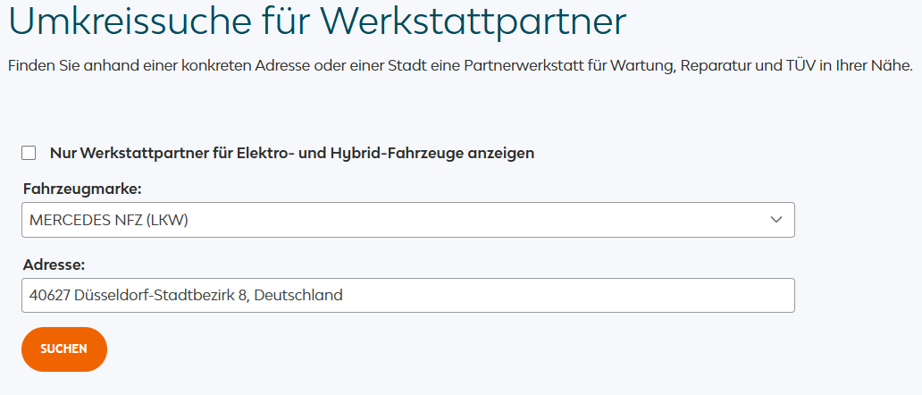
Auswahl LeasePlan Werkstattpartner
Umkreissuche für Werkstattpartner aufrufen (Werkstattpartnersuche)
Partnersuche Starten
Ggf. Auswahl für die Anzeige von Werkstattpartnern für Elektro- und Hybrid-Fahrzeuge
Fahrzeugmarke auswählen: Fiat (LKW), Ford (LKW), Citroen (LKW), Mercedes NFZ (LKW), Opel (LKW)
Ihre Standort zur Werkstattsuche eingeben

Slide 8
Was ist im AFF Programm enthalten und was ist nicht enthalten?
enthalten | nicht enthalten
​Alle mechanischen und elektrischen Reparaturen, wie z.B.: Starter-Batterie Bremsscheiben + Beläge Wischblätter Sicherheitsgurte Antriebswellen/Achsmanschetten Sitze und werkseitige Innenausstattung Schlösser Schlüssel Kupplung Aggregate (Motor, Getriebe) Turbolader Dieselpartikelfilter Radio / Navigationssystem Heizung / Klimaanlage Anlasser Generator Hochvoltbatterie Diagnose & Prüfkosten Werkstatttransferkosten von einer Nicht-Partnerwerkstatt zu einer LeasePlan Partnerwerkstatt | Karosserie – und Unfallschäden Glasreparaturen und -Austausch Lackierungen Smart-Repair Reinigung Reifen Um- und Einbauten ( z.B. Laderaumtüren, Regalsysteme, etc. ) Scheinwerfer und Rückleuchten Schäden, die durch äußere Einwirkungen entstanden sind Schäden, die durch nicht Beachtung von Wartungsvorschriften und/oder Herstelleranweisungen entstanden sind

Slide 9
Prozessablauf und Rückerstattung:
Eine Partnerwerkstatt über die Umkreissuche auf der LP Homepage auswählen:
Werkstattpartnersuche (leaseplan.de)
Einen Termin mit der Werkstatt vereinbaren und das Fahrzeug zum verabredeten Termin zur Werkstatt bringen.
Die Reparatur bei Anfrage durch LeasePlan per E-Mail freigeben.
Die Reparaturkosten werden Ihnen über die monatliche Rechnung im ersten Schritt weiterbelastet.
Die Gutschrift der Reparaturkosten erfolgt nach spätestens 3 Monaten.
Wichtig: Die Werkstätten müssen nicht gesondert über die Abwicklung über AFF informiert werden. Bitte keine Rechnungen direkt an die Werkstatt zahlen, die Abwicklung muss zwingend über LeasePlan erfolgen. Bei Problemen bitte unbedingt proaktiv bei der Kundenbetreuung melden.
1
2
3
4
5
*Achtung: Bei Nichteinhaltung des Termins kann es zur Berechnung einer “no-show” Gebühr kommen.

Slide 10
Wissenswertes über das Programm
Kommunikation
Infleeting von Fahrzeugen
Defleeting von Fahrzeugen
Sie erhalten von LeasePlan eine monatlich aktualisierte Fahrzeugliste der förderfähigen Fahrzeuge, einschließlich Ihres verbleibenden Budgets.
Die Einflottung förderfähiger Fahrzeuge erhöht anteilig das Gesamtbudget
Wenn z. B. im Juni 2025 ein Fahrzeug eingeflottet wird, erhöht sich das Gesamtbudget um 1/12 des Einzelbudgets für das Fahrzeug x Anzahl der verbleibenden Monate.
1.100 € / 12 Monate x 6 verbleibende Monate Jun-Dez = 550 €
Die Ausflottung förderfähiger Fahrzeuge wirkt sich nicht auf das Gesamtbudget aus.

Slide 11
Kontakt
Customer Management
LeasePlan Deutschland GmbH
T: +49 211 91324 - 771
amazon.de@leaseplan.com
Hier klicken für weitere Informationen rund um Ihre Services
Servicezeiten:
Mo-Do. 09:00-17:00 Uhr
Fr. 09:00-15:00 Uhr

